Slide 1
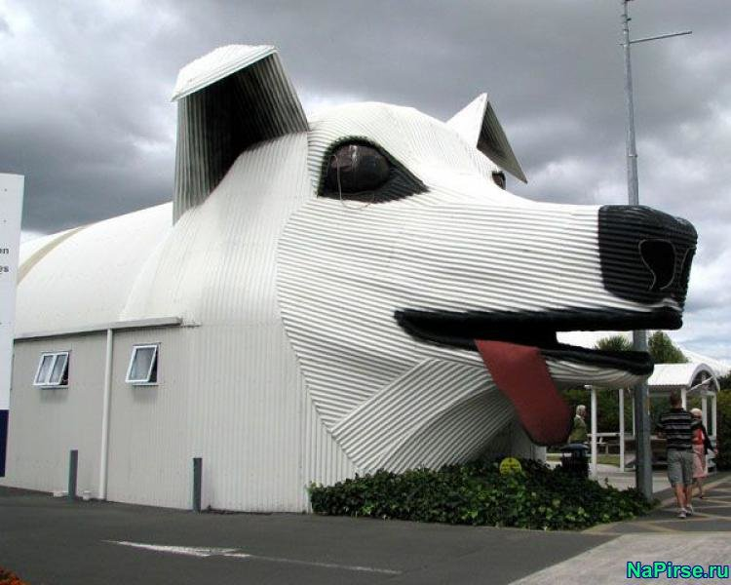
«Самые необычные дома мира»

Slide 2
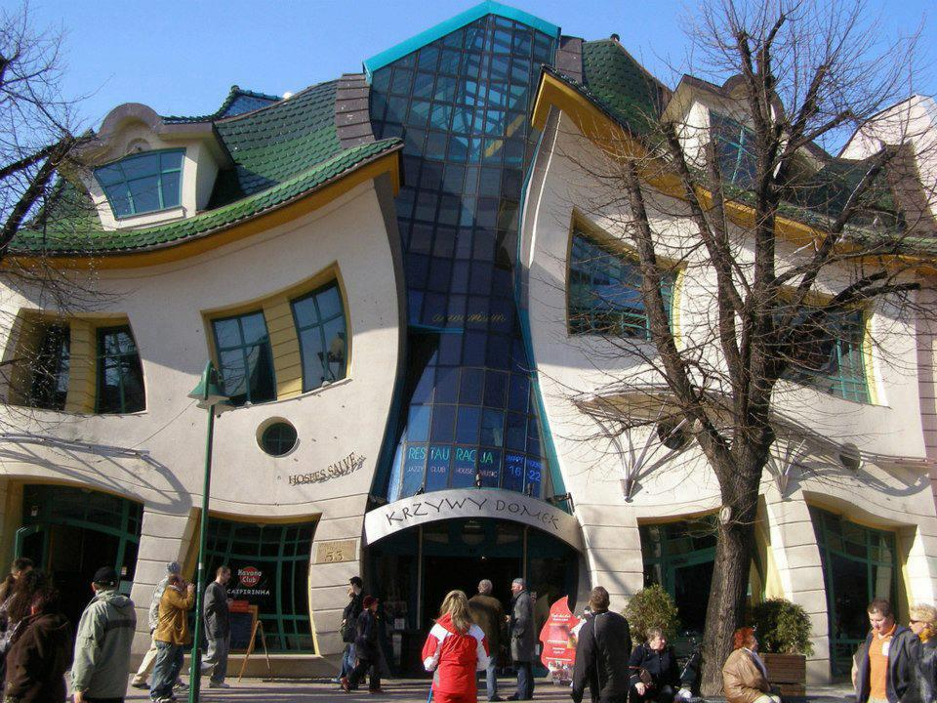
«Кривой дом» в Сопоте, Польше

Slide 3
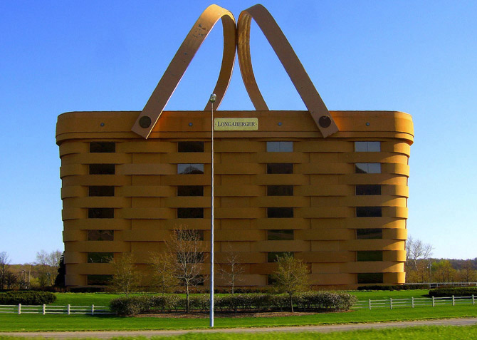
Здание-корзина в США

Slide 4
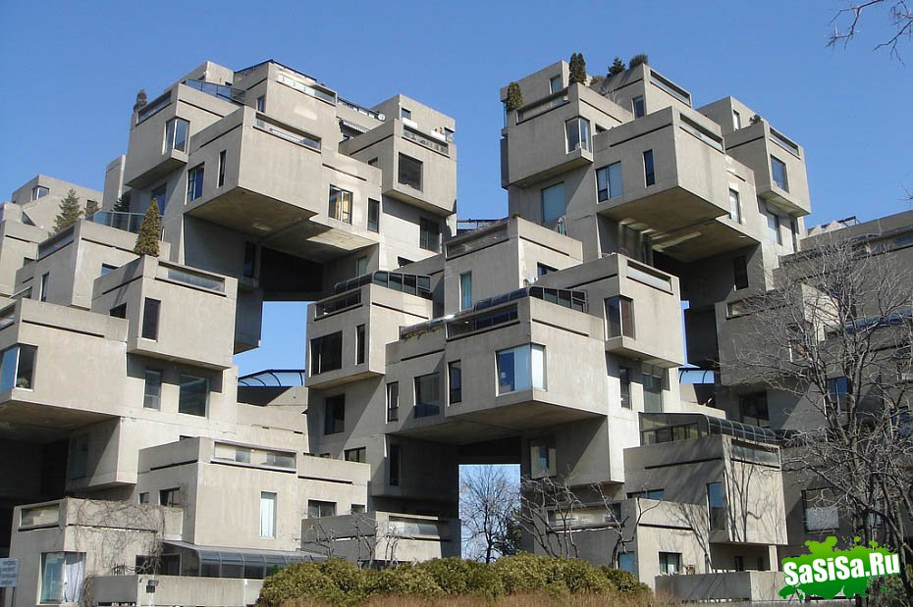
Дом - Хабитат 67 в Канаде

Slide 5
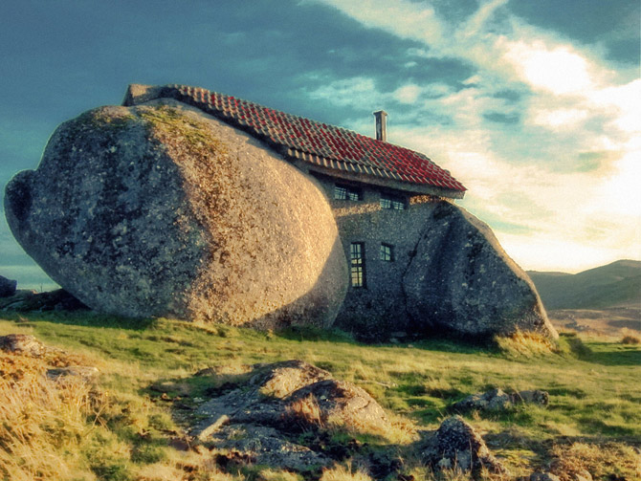
Дом-камень в Португалии

Slide 6
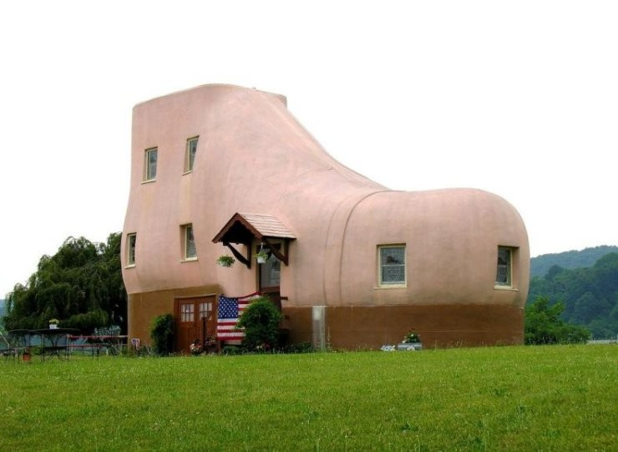
Дом-башмак в Пенсильвании, в Америке

Slide 7
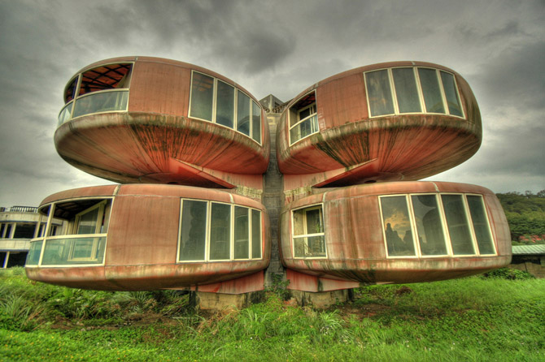
НЛО-дом на Тайване.

Slide 8
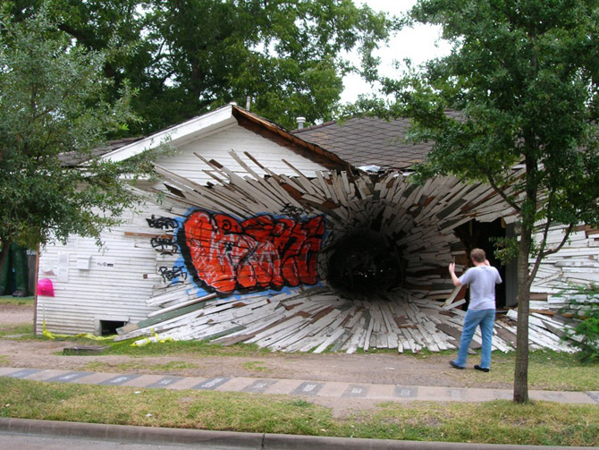
Дом- дырка в США

Slide 9
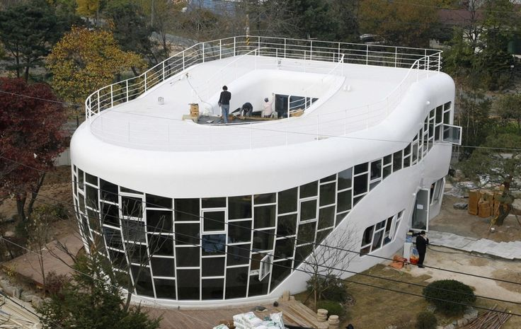
Дом –унитаз в Южной Корее

Slide 10
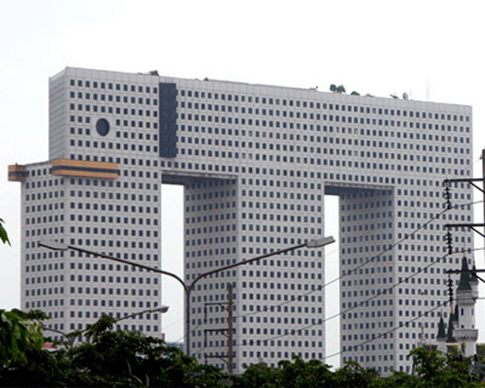
Дом-слон в Таиланде

Slide 11
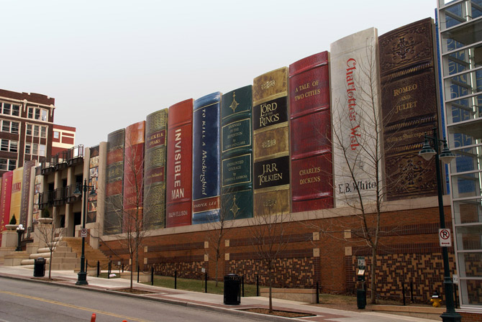
Публичная библиотека в Канзас–сити, США

Slide 12
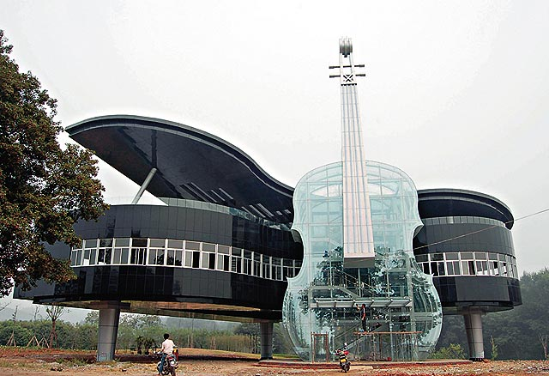
Дом-рояль со скрипкой в Китае

Slide 13
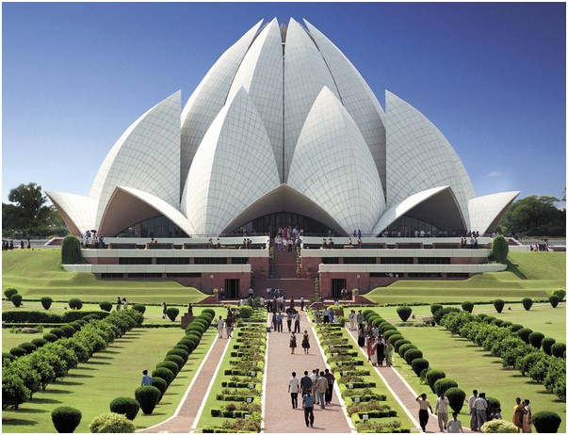
Дом- Храм Лотоса в Дели, Индия

Slide 14
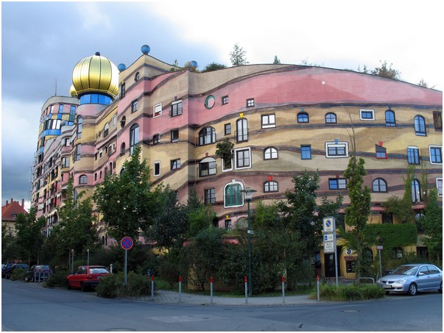
Дом- лесная спираль в Германии

Slide 15
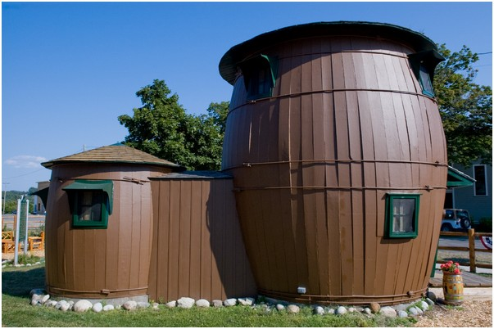
Дом в бочке в США

Slide 16
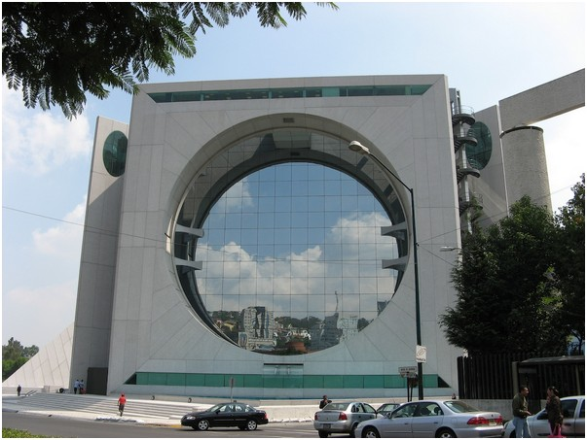
Дом- стиральная машина в Мехико, Мексика

Slide 17
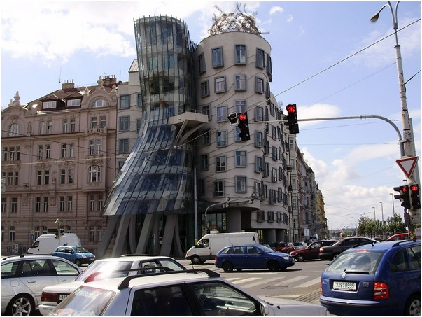
Танцующее здание в Праге ,Чехия

Slide 18
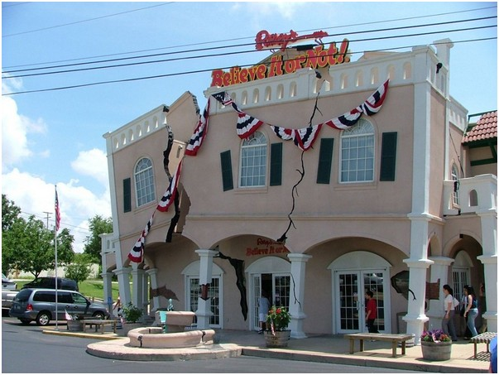
Разваливающееся здание в Канаде

Slide 19
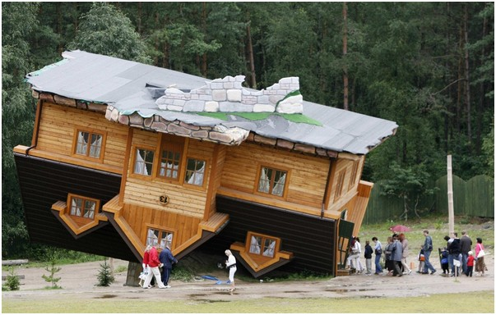
Дом вверх тормашками в Польше

Slide 20
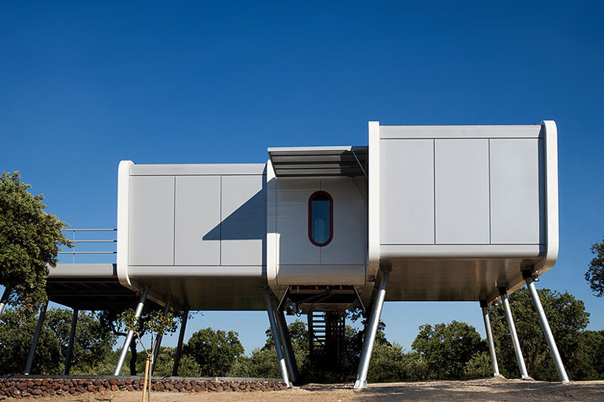
Дом-космический корабль в Испании

Slide 21
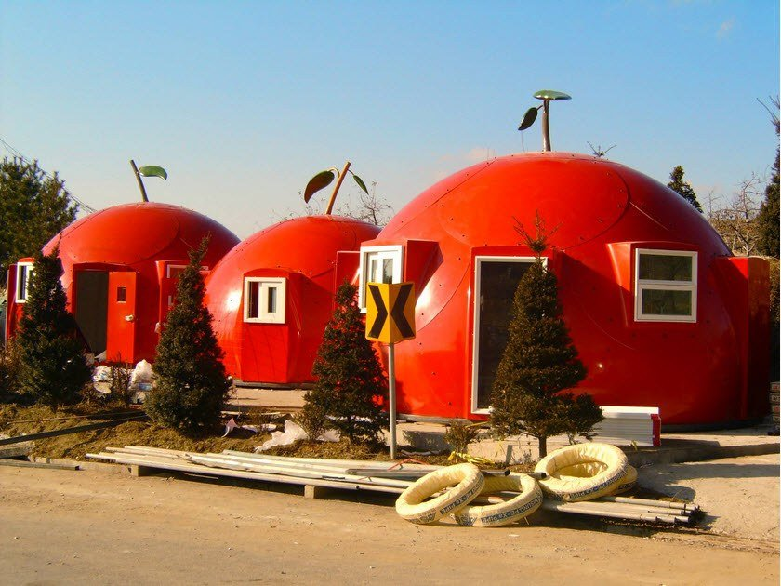
Нано-дом или мини- ковчег
в Южной Корее, Сеул

Slide 22
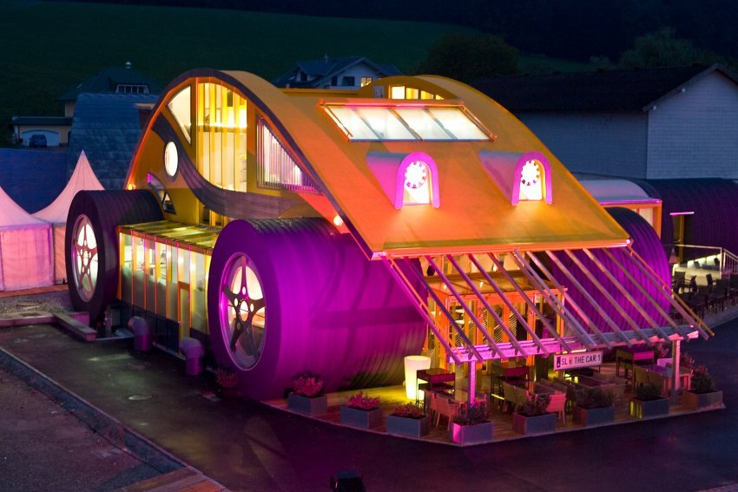
Дом-автомобиль в Австрии

Slide 23
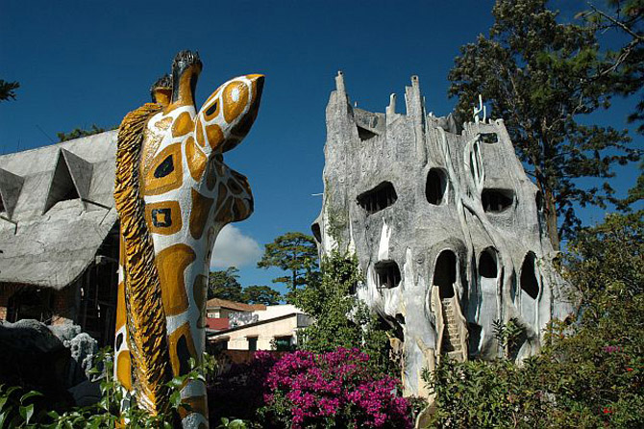
Гостиница или сумасшедший дом
во Вьетнаме

Slide 24
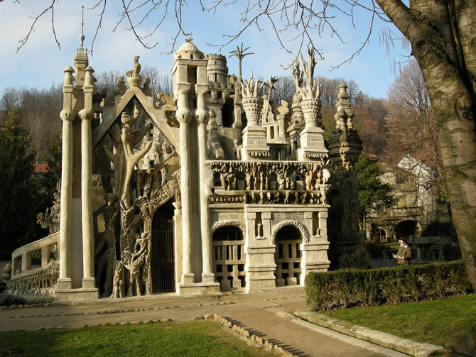
Дворец Фердинанда Шеваля или
Идеальный дворец во Франции

Slide 25
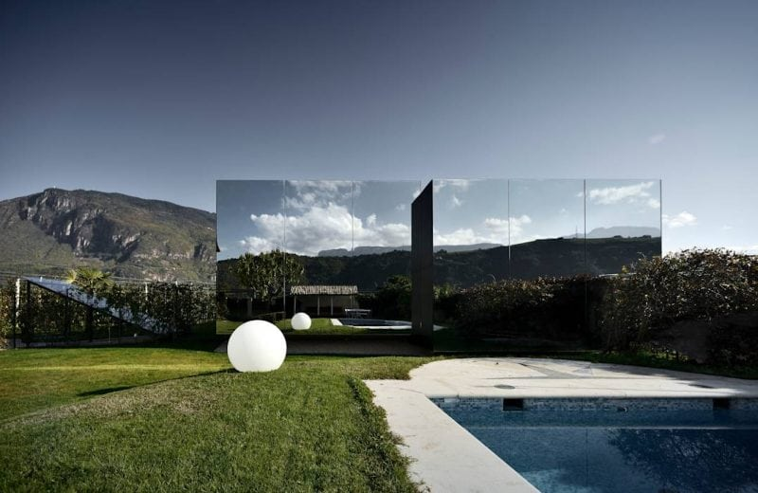
Дом-невидимка в Италии

Slide 26
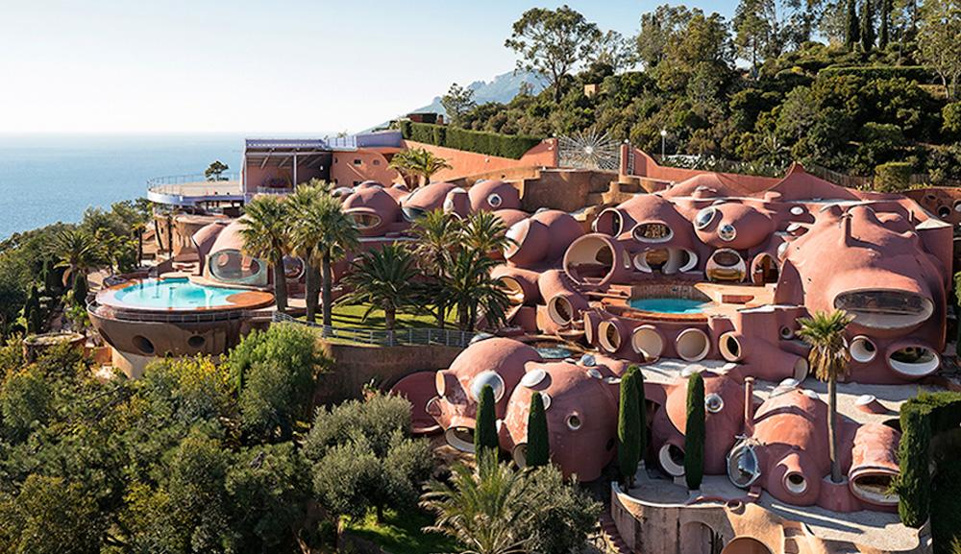
Пузырьковый дом Пьера Кардена
во Франции

Slide 27
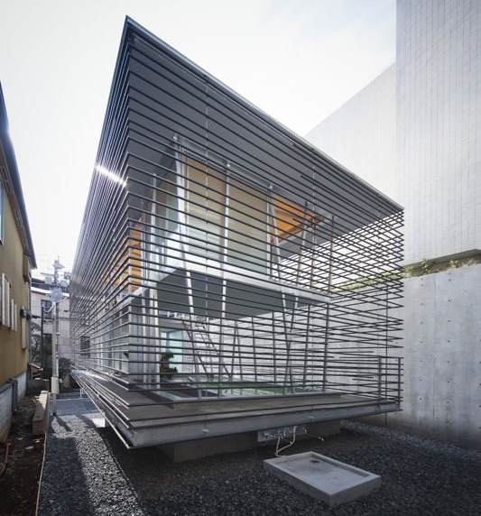
Дом-клетка в Японии

Slide 28
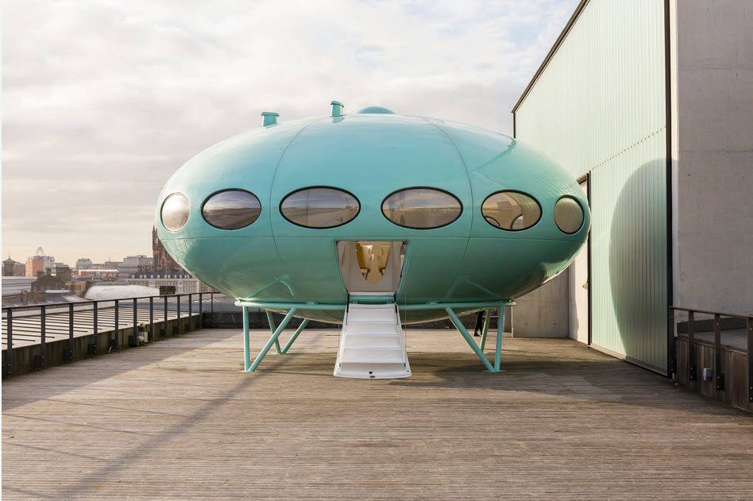
Космический дом из прошлого, Англия

